Slide 1
المركز الجامعي تيبازة مقياس تاريخ واثار المشرق الإسلامي الأستاذة حمدوش زهيرة السنة الثانية اثار الاثار العثمانية

Slide 2
الاطار الجغرافي

Slide 5
جامع إسحاق باشا

Slide 6
جامع درغوت باشا

Slide 7
جامع اوج شرفلي

Slide 8
جامع محمد الفاتح

Slide 9
مسجد علاء الدين ببورصة

Slide 10
مسجد أحمد كتخدا بالقاهرة

Slide 11
فن الزخرفة
أسلوب الرومي:
ينسب هذا الطراز إلى سلاجقة الروم الذين كانوا ببلاد الأناضول، وهو عبارة عن عناصر نباتية من براعم وأوراق نباتية وأزهار بالإضافة إلى الثمار والأشجار والسيقان وأصناف المراوح النخيلية والأغصان الملتفة، المتصلة ببعضها البعض، وتنتهي عند أطرافها بأنصاف مراوح نخيلية بشكل محور يشبه منقار الطائر في أشكال متعاكسة، علاوة على العناصر الحيوانية والطيور والأسماك المحورة والبعيدة عن الواقع لدرجة يصعب التعرف عليها

Slide 12
أسلوب الهاتاي
الهاتاي أو القاطاي او الخاطاي كلمة تركية الأصل تعرف بها منطقة أو بلدة في التركستان الشرقية تعرف ب "خطا" نسبة إلى ختاي وهي قبائل الكيتان، وهي تعد الموطن الأصلي للأتراك، كما أطلق لفظ الخاطاي على الشعب الذي يعيش في شرق نهر ارخون.
وهذه التسمية أطلقت على أسلوب زخرفي كان معروفا بهذه المنطقة ثم تطور في العهد التركي، وأصبح من أهم الأساليب الفنية والزخرفية، يتميز بزخرفته النباتية في شكل أغصان نباتية رقيقة تلتف حول بعضها البعض لتشكل ما يشبه الميدالية، وتحتوي بداخلها زخارف من أوراق النبات والزهور، وفي الحقيقة هي مزج بين العناصر الفنية الصينية والإيرانية التي تجمع بين المراوح النخيلية والسحب الصينية التي تعرف بزخارف "تشى تشى" والفروع النباتية الإيرانية، وفي الكثير من الأحيان مزج الفنان بين زخرفة الرومي والهاتاي

Slide 13
مدرسة بتركيا

Slide 14
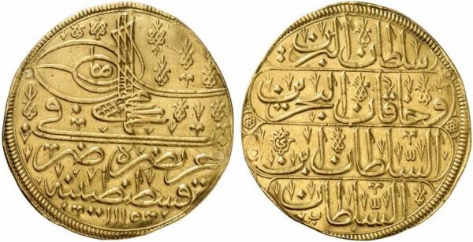
نقود عثمانية

Slide 15
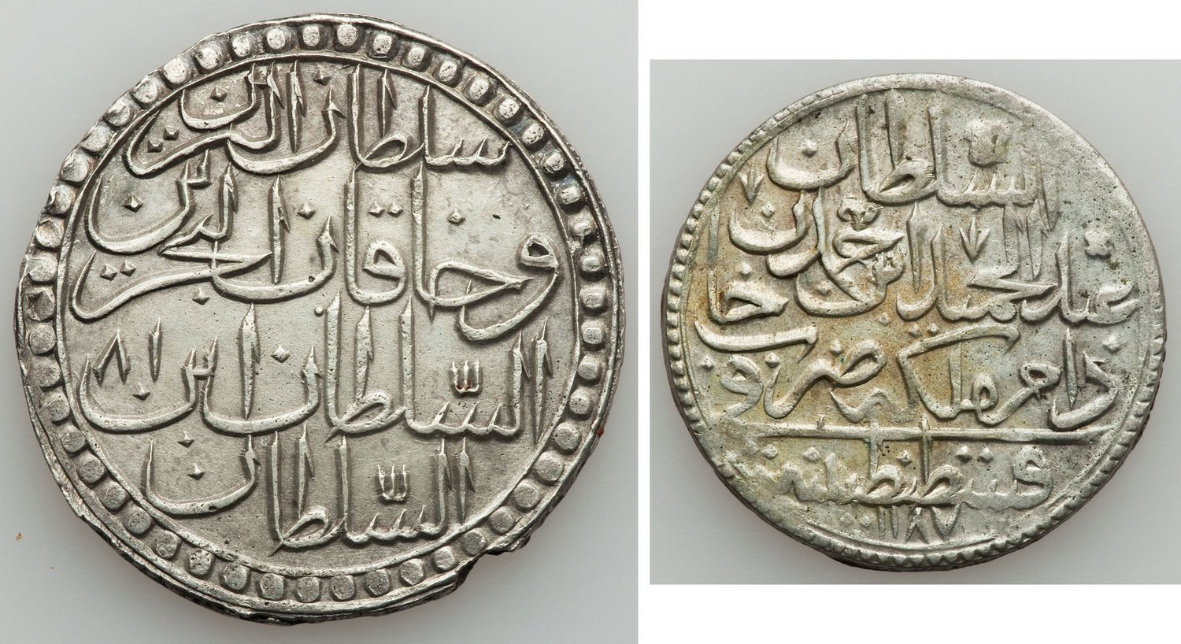
نقود عثمانية

Slide 16
تقنية صبغ التحف الخشبية
يرجع ظهور استعمال اللاك "اللاكية lack" في صباغة التحف الخشبية إلى العصور الإسلامية المتاخرة مثل العصر الصفوي بايران والعصر العثماني، واللاكية مادة تستخرج من عصير شجر السماق وهي مادة مثالية للغاية لدهن التحف الخشبية، ومن خصائصها انها تجف بسرعة وكلما تكرر دهن التحفة بها بصفة جيدة يصبح السطح المدهون ناعما ومتينا اكثر اضافة إلى الالوان المتعددة التي تضفي على التحف الخشبية منظرا رائعا.

Slide 19
طراز الباروك
لفظة باروك كلمة من أصول برتغالية تعني الشيء الغريب أو المحور عن أصله، أما لغويا فهي تعني اللؤلؤة الخام أو الغير مهذبة الخشنة ذات شكل غير متناسق، الشاذة في مظهرها عن المألوف، ثم أطلقت على أسلوب زخرفي، كان في البداية يحمل معنى انتقاصيا محقرا لأنه شذ في عناصره الزخرفية عما هو مألوف في فنون عصر النهضة، وكان الهدف في استخدام طراز الباروك الخروج عن النظام و الرزانة التي يتيميز بها الفن الكلاسيكي القديم، وهو يجمع بين الفن الكلاسيكي والقوطي والنهضة.
يعتبر أسلوب الباروك من الأساليب الفنية التي ازدهرت وشاع استخدامها في القرن الحادي عشر هجري والسابع عشر ميلادي في أوربا، لاسيما العمارة الكاثوليكية في البرتغال واسبانيا وايطالية وبعض بلدان أوربا وأمريكا الجنوبية، حيث اتجه فنانوا عصر النهضة في أوروبا نحو الواقعية بعدما سئموا من الاشكال والزخارف التي فرضتها الكنيسة على المجتمع الأوربي، وكرد فعل ضد الأفكار المسيحية التي سيطرت على أوربا في العصور الوسطى التي كانت تدعوا إلى احتقار الدنيا وجمال الطبيعة بدؤوا يبحثون عن صيغ جديدة للزخرفة حتى اهتدوا إلى فن الباروك الذي اتسم بالثراء المعماري والفني,

Slide 20
طراز الباروك
وعناصره الأساسية في الزخرفة هي الأصداف والقواقع والشماعد وقرون الرخا والجامات والأوراق المعقوفة ونبات الاكانتس وغيرها ومن أهم مميزاته عزوفه عن استعمال الخطوط المستقيمة، وإقباله على الخطوط المنحنية والحلزونية والأسطح المائلة والمتموجة والأقواس التي مزج بينها وبين الأوراق النباتية والثمار في وحدات زخرفية مركبة، والتي تتميز بالإبهار والبذخ والفخامة وحرية التكوين والأشكال المركبة ووضوح الضوء والظل في عناصره الزخرفية، واعتماده على الألوان المشرقة البراقة والداكنة كالبني والقرمزي والأزرق والذهبي وغير ذلك.
ويتميز بميل واضح نحو إظهار الحيوية والحركة في اندماج مع الأحاسيس، مع إضافة البساطة والوضوح المنطقي في وسائل التشكيل⁽⁾، وقد استطاع الفنان الباروكي أن يجمع في فنه بين السيطرة في الأشكال من ناحية، والرغبة القوية في خلق إحساس بالحركة من ناحية أخرى، وشغفه بالتفاصيل الزخرفية.
وفن الباروك اخذ في الانتشار منذ ظهور جماعة اليسوعيين الدينية التي عملت على بناء الكنائس للدعوة إلى مذهبها، وقد نجح هذا الأسلوب في اجتذاب العامة إليه، لاسيما مع تشجيع البابوية، وسرعان ما أصبح هو الأسلوب السائد في عمائر روما الدينية والمدنية⁽⁾، وكل ايطالية ووصل إلى مرحلة الكمال في فرنسا ومنها وصل إلى تركيا.

Slide 21
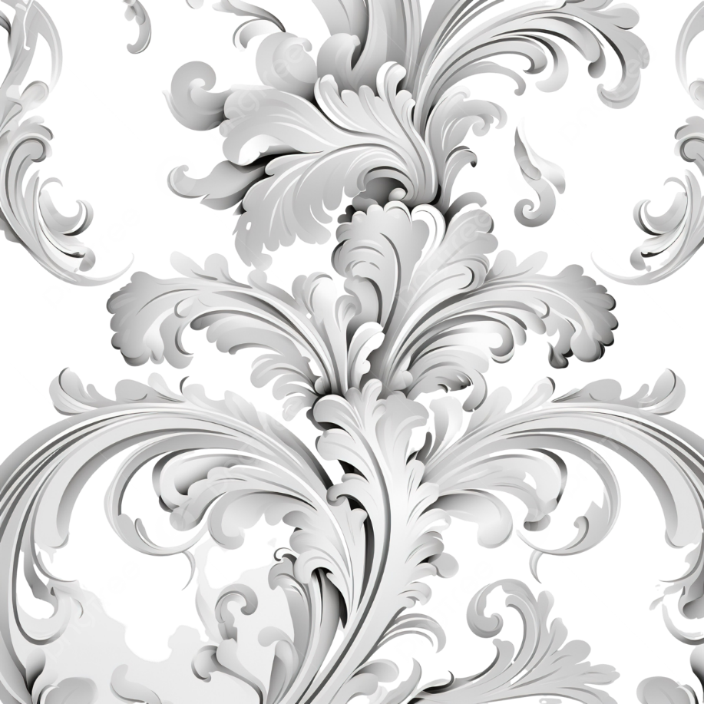
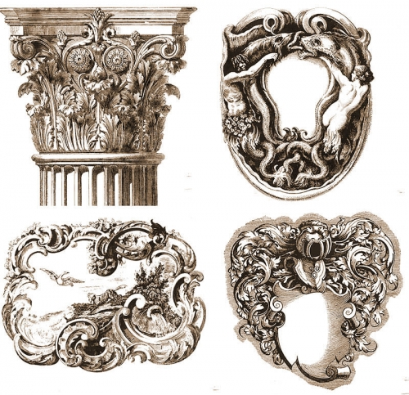
طراز الباروك

Slide 22
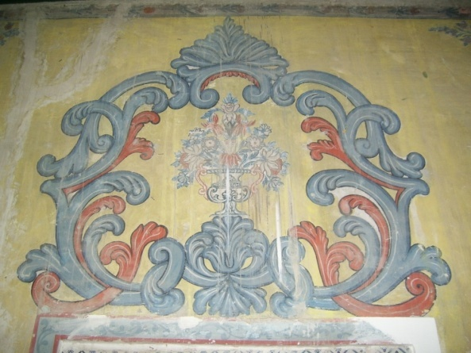
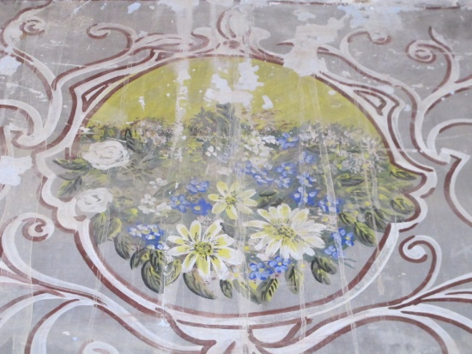
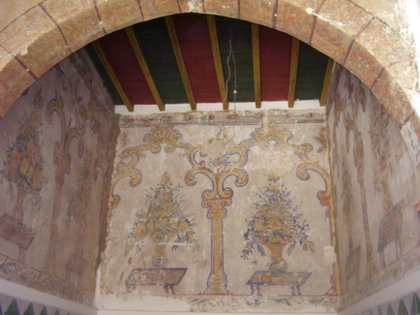
طراز الركوكو

Slide 23
طراز الركوكو
اشتقت كلمة الركوكو(Rococo) من كلمة روك "Rock" التي تعني الحجر بالانجليزية، وهي تطلق أيضا على النقوش المحفورة في الحجر، وهناك رأي آخر يرى أن الكلمة مشتقة من كلمة (ROCAILLE) اللاتينية، وهي تعني أشكال محارية او صدفية، وقد استمد هذا الطراز روحه من طراز الباروك، يعتمد على الأوراق النباتية والأشكال المحارية، فهو الآخر يتميز بكراهيته لاستخدام الخطوط المستقيمة، وحبه للخطوط الحلزونية والمنحنية، وما يتصل بها من سطوح مائلة وأقواس مختلفة، وكان أميل إلى الرقة والرشاقة من فن الباروك، إلى جانب استخدامه أكاليل الأزهار والخطوط المنحنية المحاكية لأشكال القواقع، ومن عناصره الأوراق والفروع النباتية وأشكال المحاريات البحرية، وقد كان ظهوره في فرنسا وتطور فيها وازدهر خلال القرن 12هـ/18م، وقد اختلفت مسميات هذا الطراز من بلد إلى آخر، ففي معظم أنحاء أوروبا أطلق عليه طراز الباروك، أما في فرنسا فقد سمي في الفترة الممتدة ما بين 1715-1723م اسم (Regence) ريجنس، كما عرف بطراز "لويس الخامس عشر"، وسمي أيضا بطراز "لويس السادس عشر"، وفي انجلترا سمي باسم "تشبنديل" نسبة إلى اسم أحد المهندسين البارعين والمتميزين في هذا الفن

Slide 24
طراز الركوكو
وقد دخل الركوكو إلى الفنون العثمانية في فترة حكم السلطان احمد الثالث حيث اقبل عليه العثمانيون وترك في فنونهم أثرا بالغا، على الرغم من أن طراز الركوكو والباروك جاءا إلى تركيا بملامح أوربية إلا انه مع مرور الزمن تأثر بالبيئة العثمانية، ودخلت عليه لمسات من الفن العثماني غيرت في شخصيته الأوربية.
وفي الحقيقة أن طراز الركوكو يمثل المرحلة الأخيرة في التطور الذي عرفته أوربا مع بداية عصر النهضة، وجاء لحاجة ماسة وملحة إلى ابتداع أسلوب جديد يكون ملائما لصور الحياة الجديدة في أوربا، وأخذ المعماريون يشيدون مباني وبيوتا صغيرة، وحلت محل الألوان الكثيفة الحادة الألوان الخفيفة الزاهية، حيث مثل طراز الركوكو الطبقة الارستقراطية والطبقة الوسطى، أي انه لم يكن طرازا ملكيا على عكس طراز الباروك الذي اعتنى به الحكام والملوك في شتى أنحاء أوربا، والذي حضي بعناية البابوية التي سمحت باستخدامه في كنائسها، وعلى هذا النحو اقترب الركوكو من الطبقة الوسطى في القوالب والأشكال المصغرة، وأصبح بحق فن المجتمع الراقي، فهو فن زخرفي رقيق وهش وعصبي في نفس الوقت

Slide 25
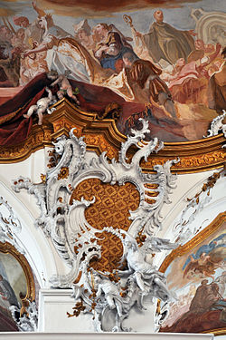
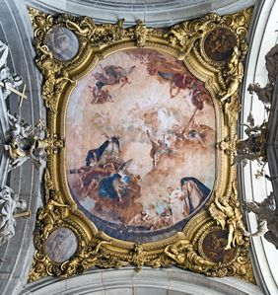
طراز الركوكو

Slide 26
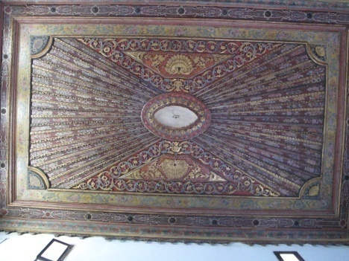
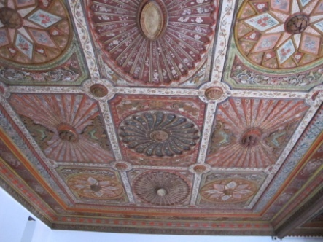
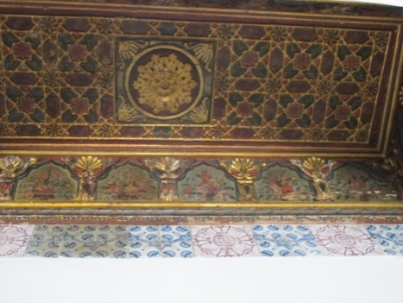
طراز الركوكو

Slide 27
خصائص كل من طراز الباروك والركوكو
استعمال خطوط القواقع مع الحلزونيات وعناصر المحار وحراشف الأسماك والشماعد والأوراق المعقوفة وقرون الرخا والجامات كعناصر رئيسية في الزخرفة.
تنفيذ الخطوط في انحناءات والتواءات حرة متوازنة ومتوازية وكراهية استخدام الخطوط المستقيمة وحبه للخطوط الحلزونية والالتفاف والمزح بينها وبين الأوراق النباتية والثمار.
كثرة استخدام أوراق الاكانتس بنهايات والتواءات حادة، واستخدام الفروع التي تخرج منها العناصر النباتية من البراعم، الأوراق والأزهار.
استخدام الأشكال المتشابكة وعناصر أقواس السهام التي على شكل حرف"C " متقابلة أو متشابكة معا.
استعمال المرايا والأرضيات الباروكية في المباني السكنية وخاصة القصور.
استخدام مواد غالية الثمن لإظهار الزخارف مثل الذهب والفضة والرخام

